Slide 1
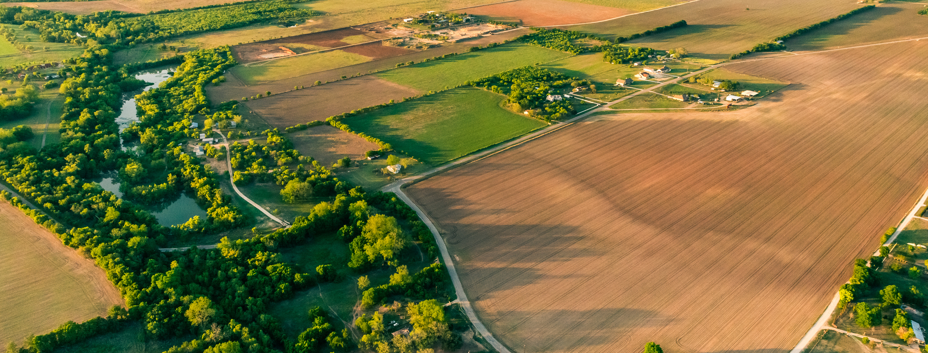

Gilesnis žvilgsnis į tavo lauką šiandien
Aušrius Kučinskas
Kontrolės departamento Tiesioginės paramos kontrolės skyriaus vedėjas

Slide 2
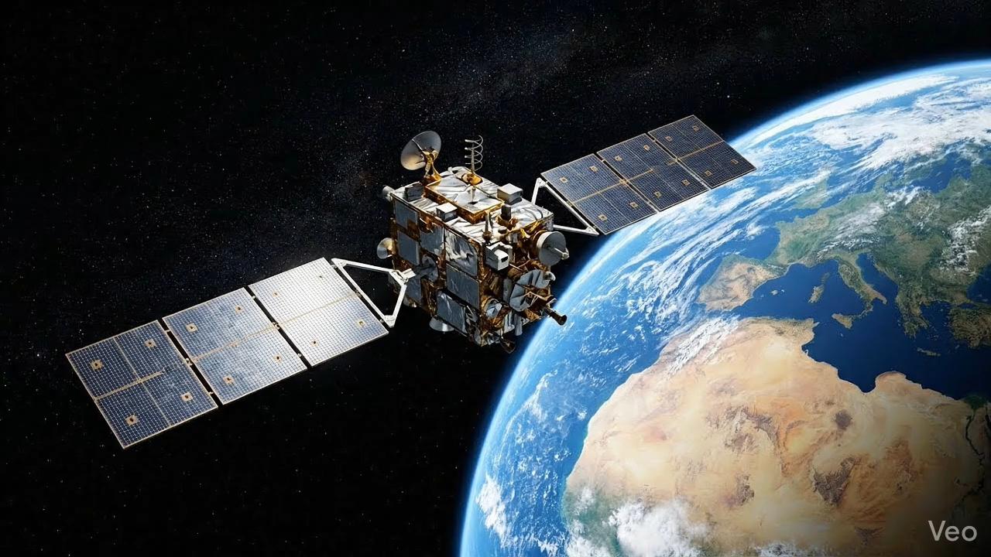

Slide 3
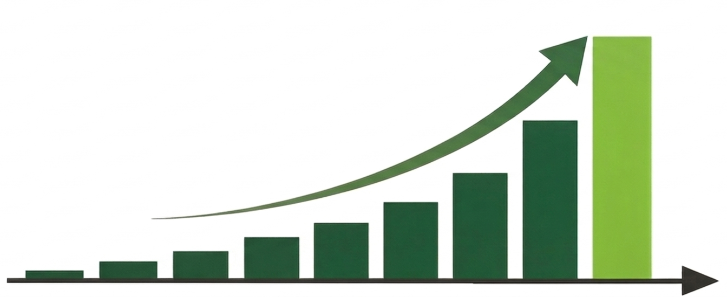
Prognozuojama 10 metų nauda
272 Eur
1 Eur

Slide 4
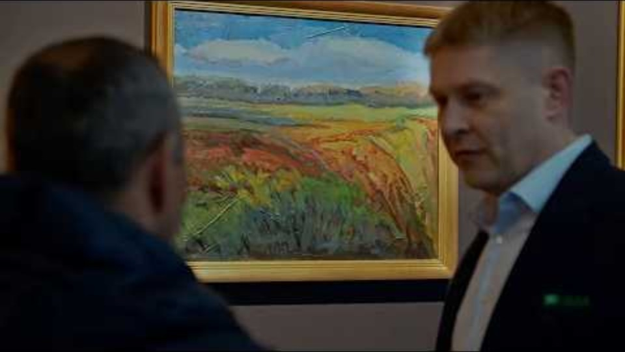

Slide 5
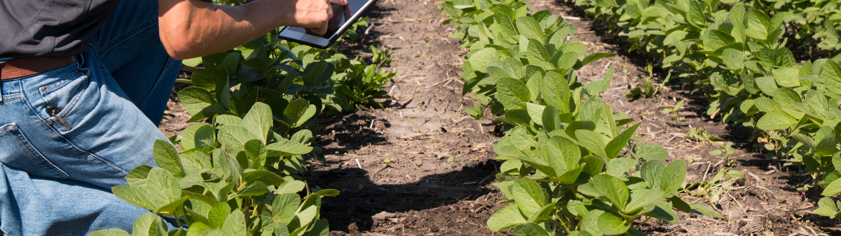
Žemės sveikatomačio nauda
Tikslus darbų planavimas padės uždirbti daugiau
Turėsime daugiau savikontrolės įrankių klaidų prevencijai

Slide 6
Tikslus darbų planavimas padės
uždirbti daugiau

Slide 7

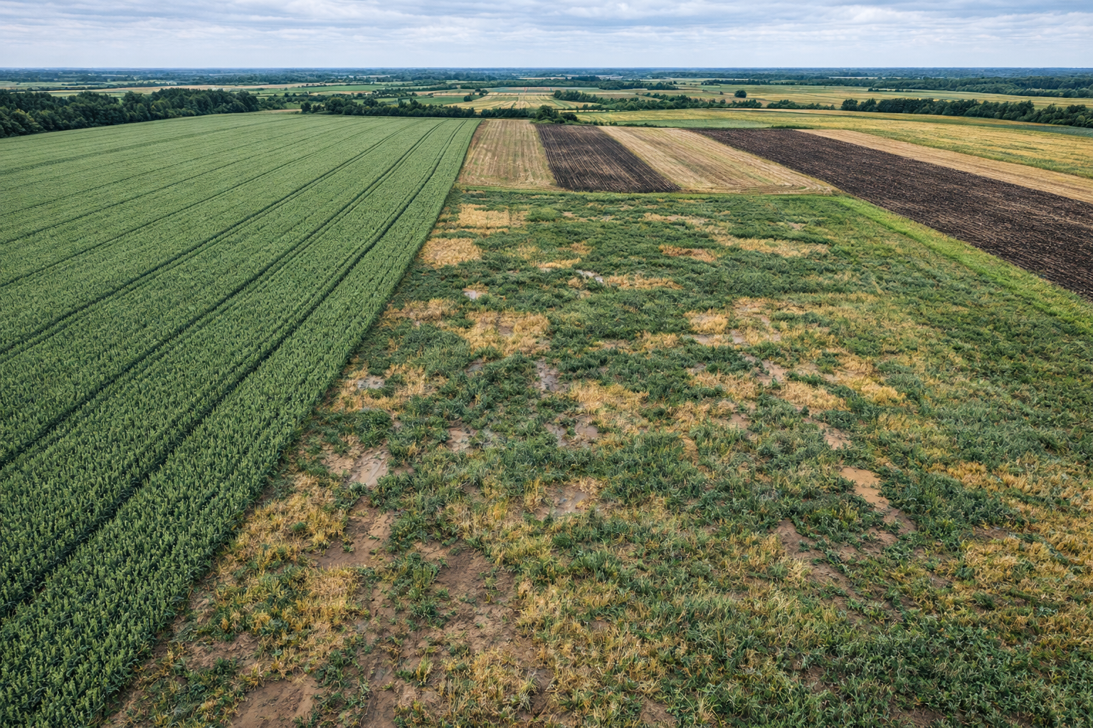

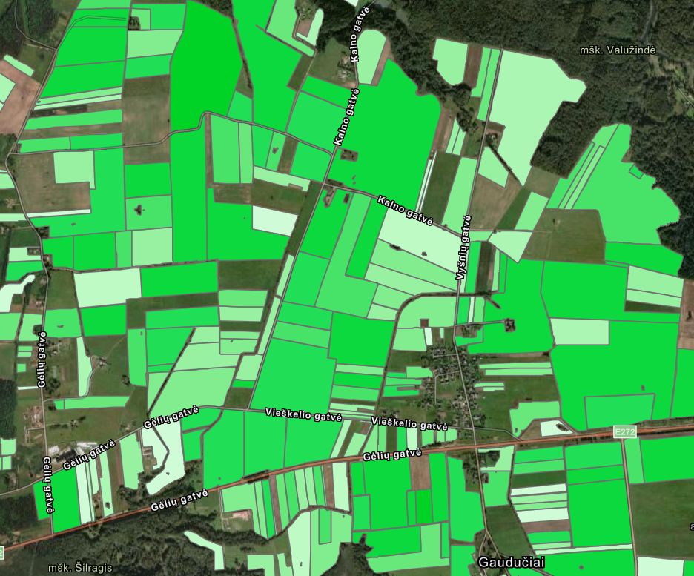
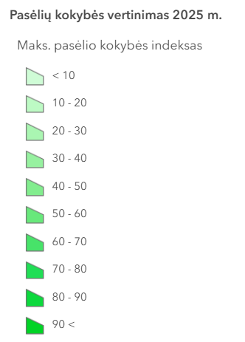

Pasėlių kokybę įvertinsime
aiškiau, vieningiau, greičiau

Slide 8
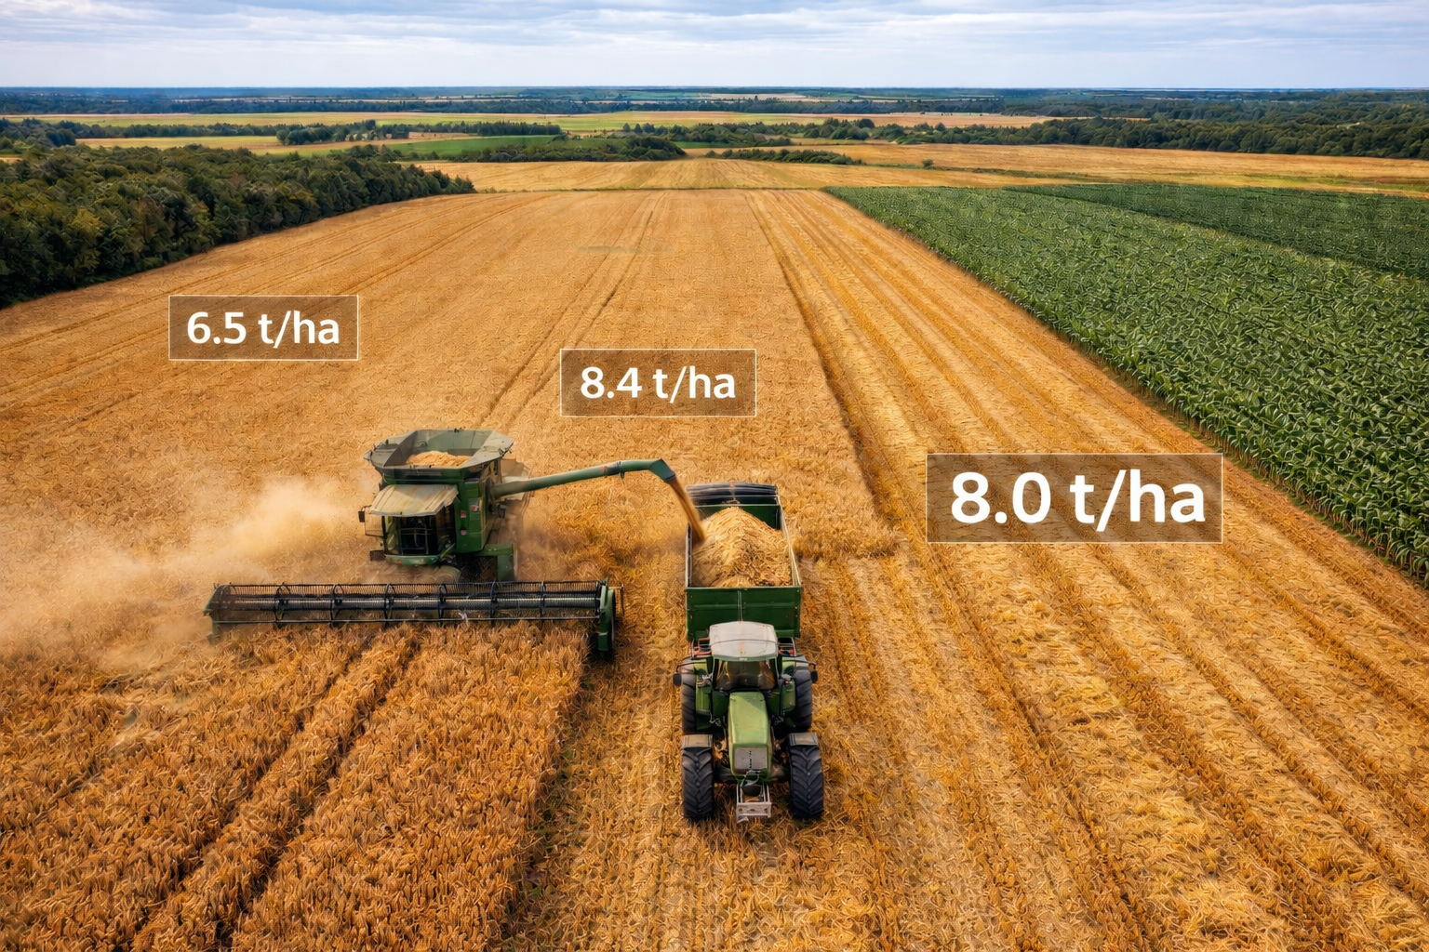
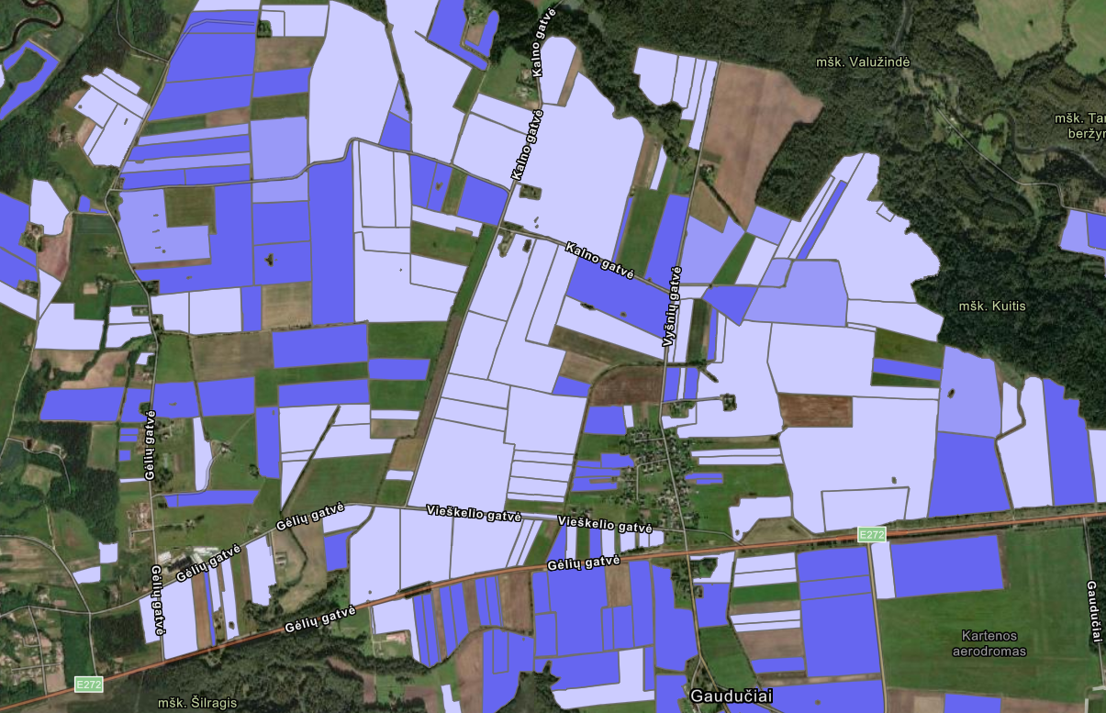
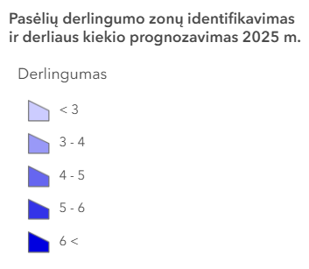
Žinant derliaus prognozę lengviau planuoti verslą

Slide 9

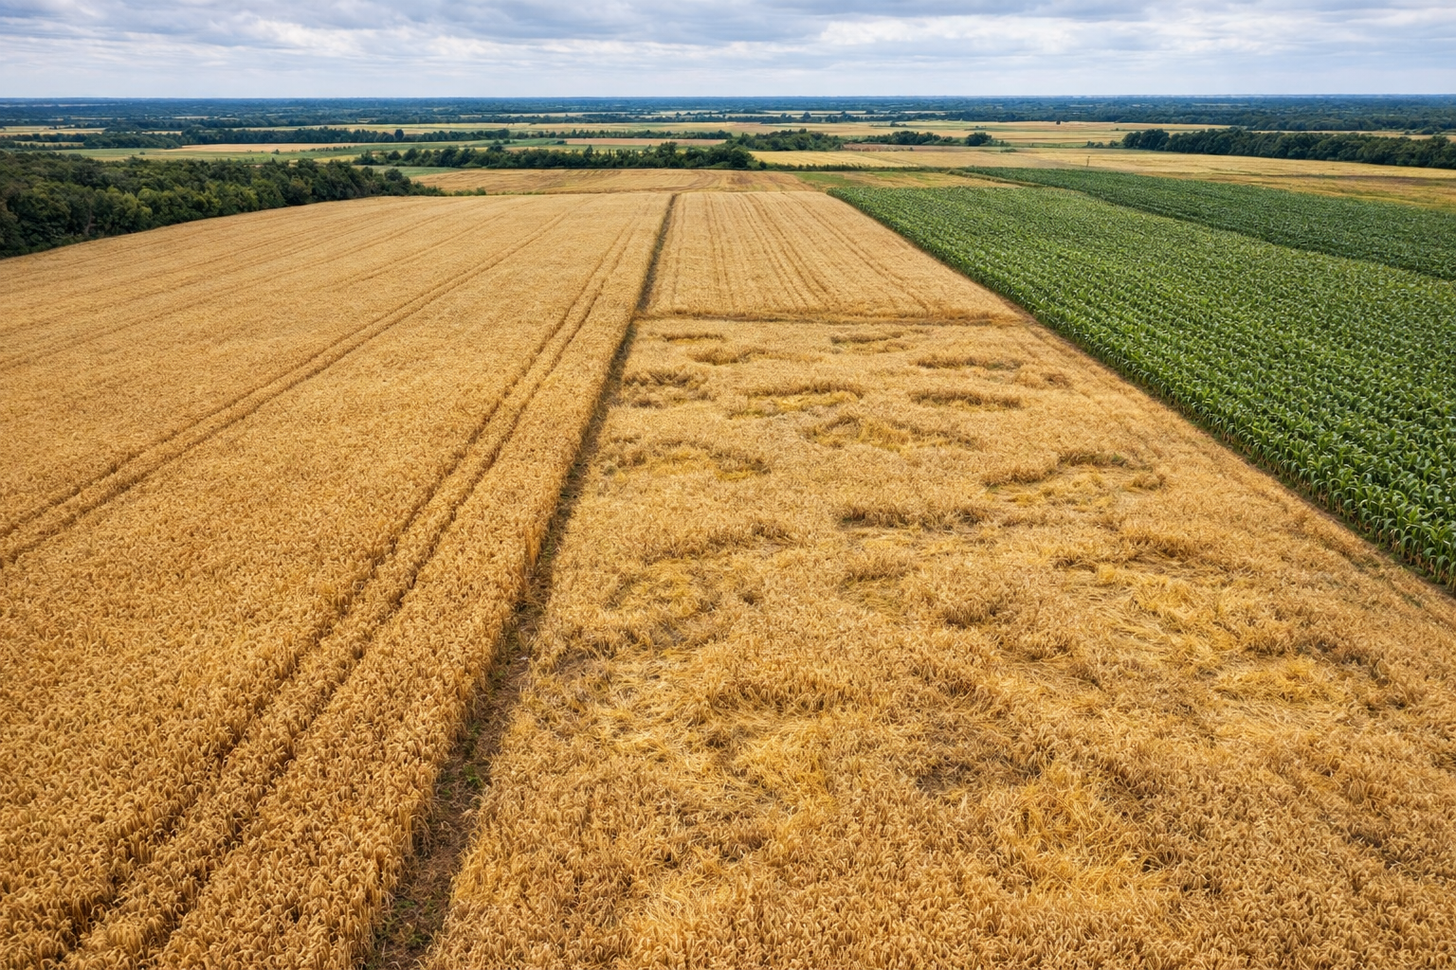

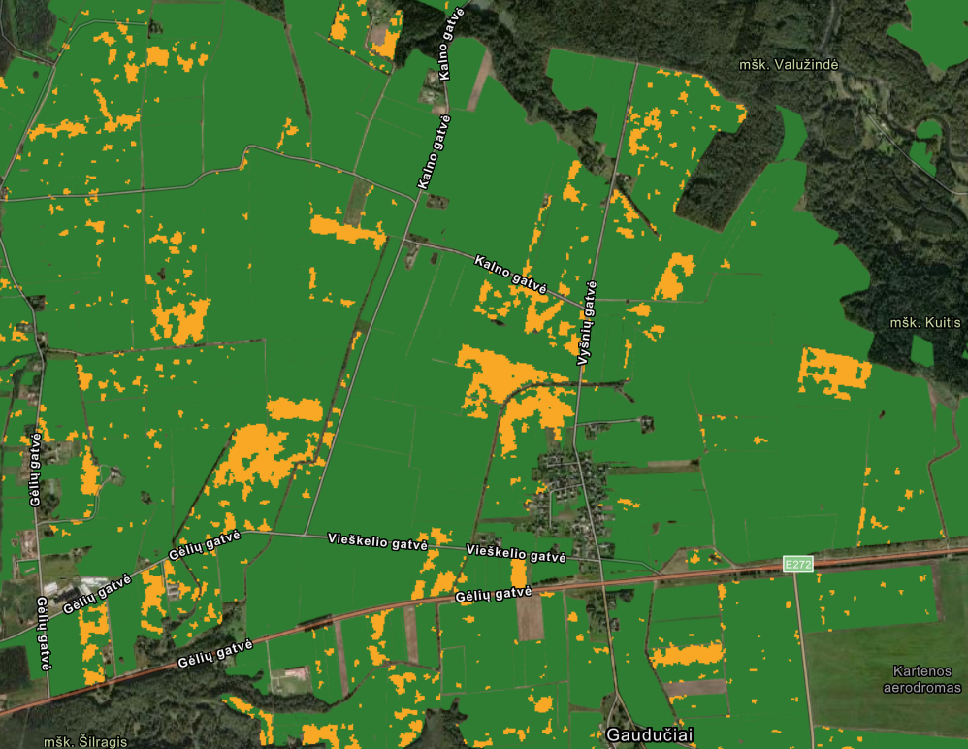
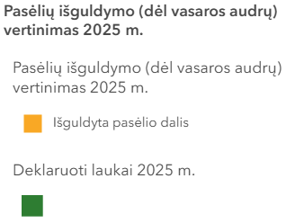
Tiksliau įvertinus nuostolius dėl
pasėlių išguldymo lengviau
planuoti darbą

Slide 10

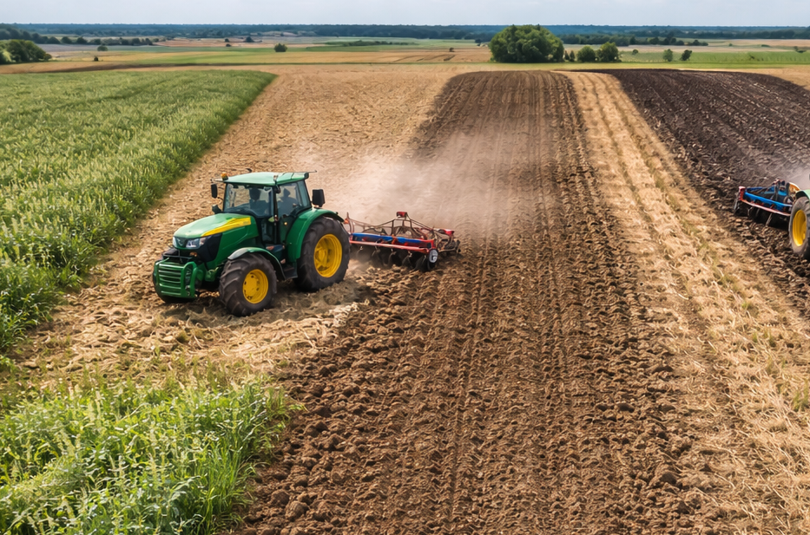

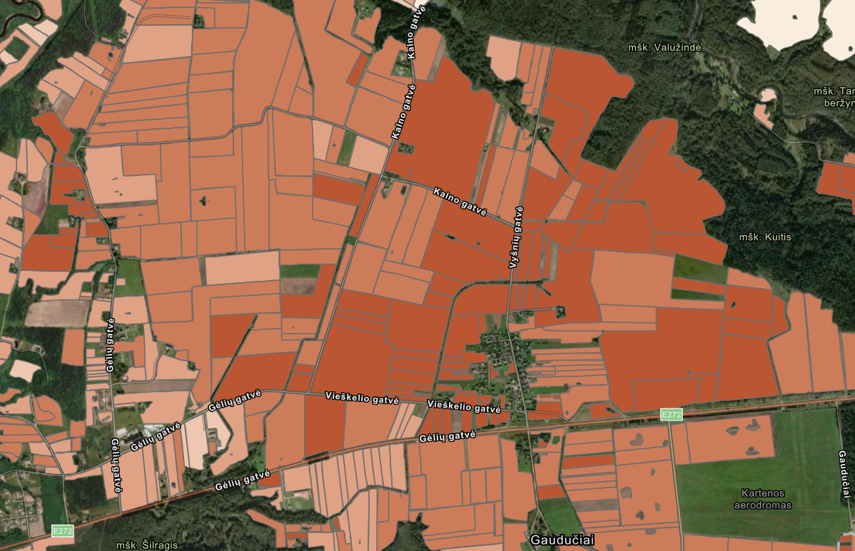
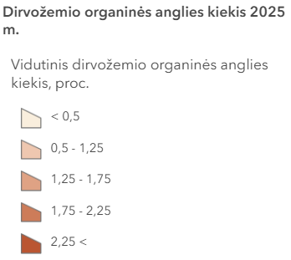

Organinė anglis –
Jūsų dirvožemio
sveikatos rodiklis

Slide 11

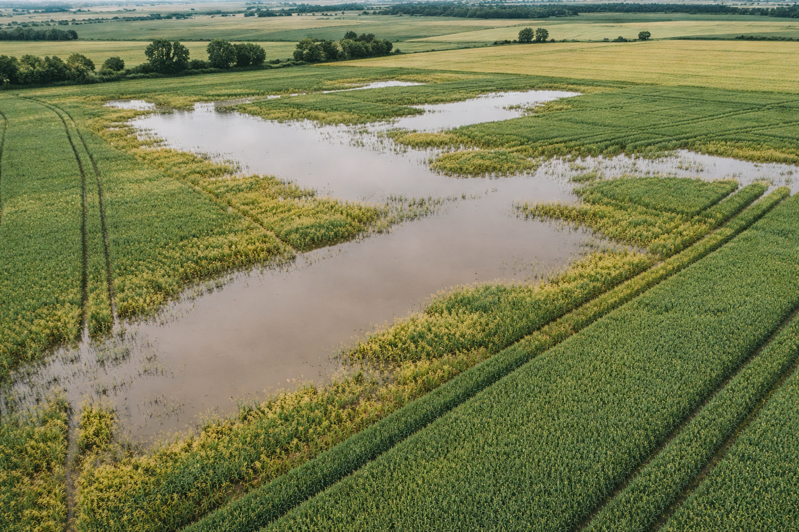
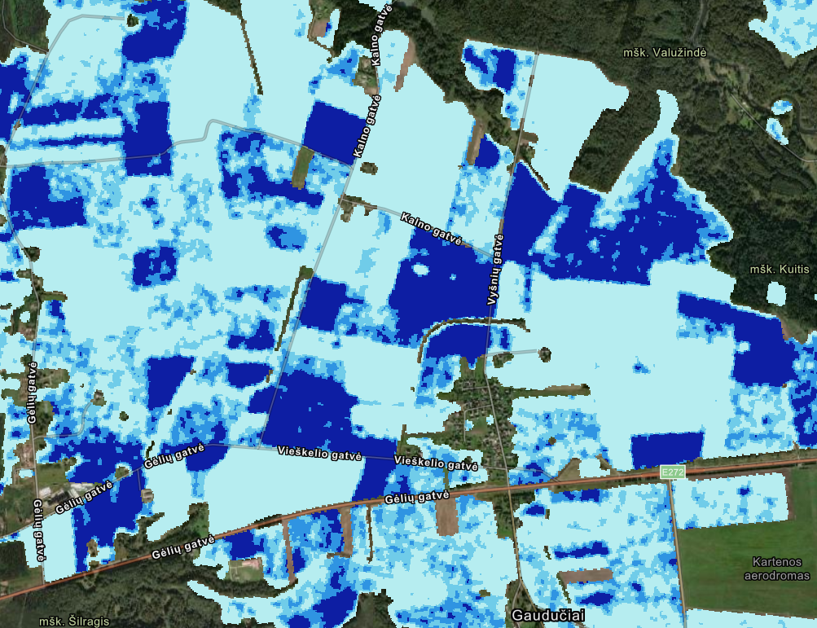
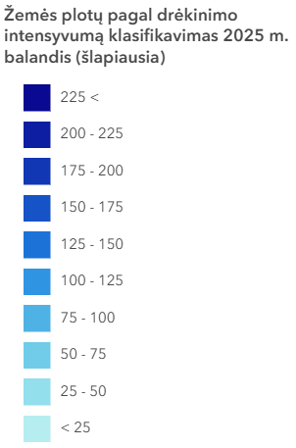

Žinodami dirvos drėgnumą
geriau valdome
nuostolių riziką

Slide 12

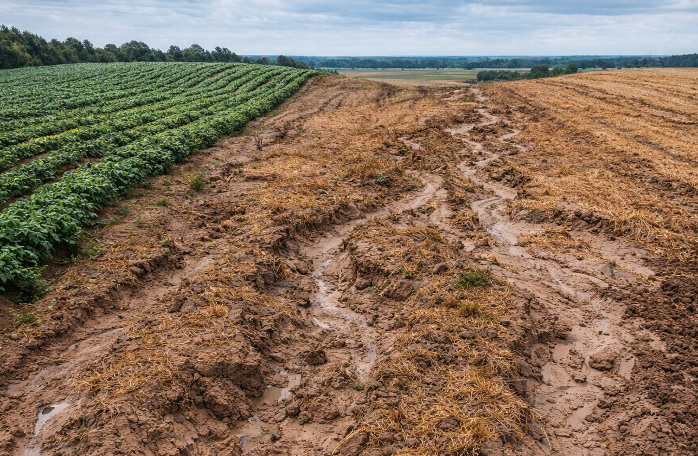
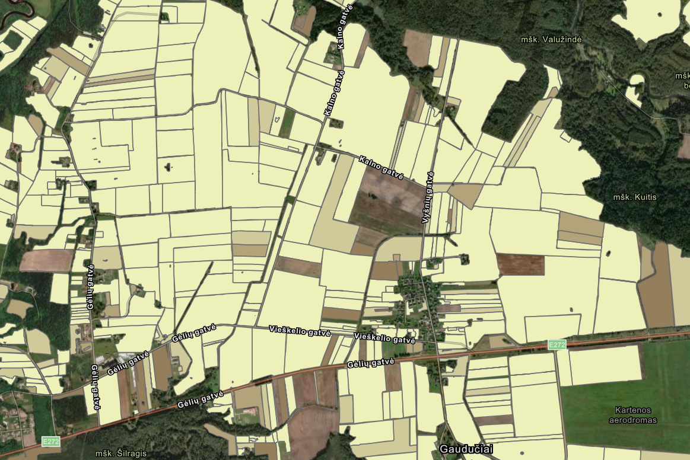
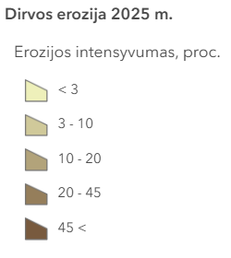
Žinodami dirvos erozijos
rodiklius galime savo
žemę geriau puoselėti

Slide 13

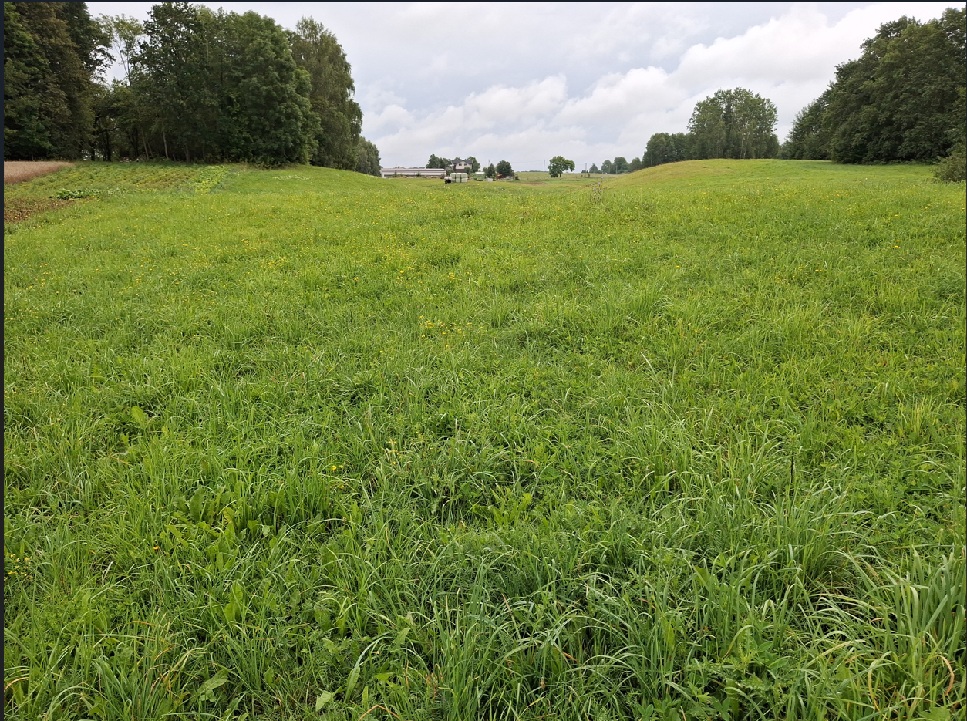
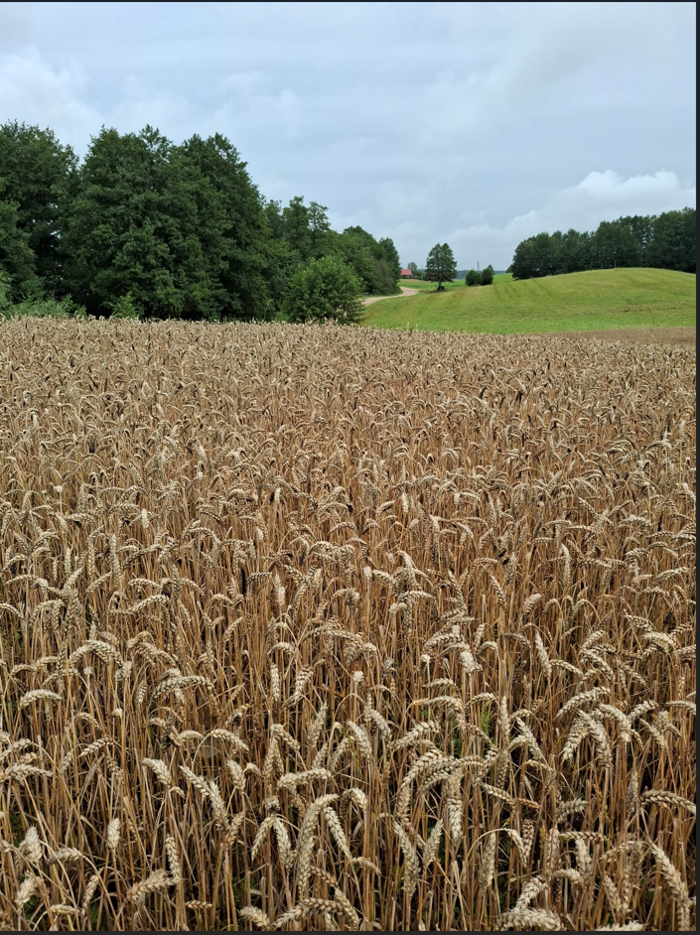
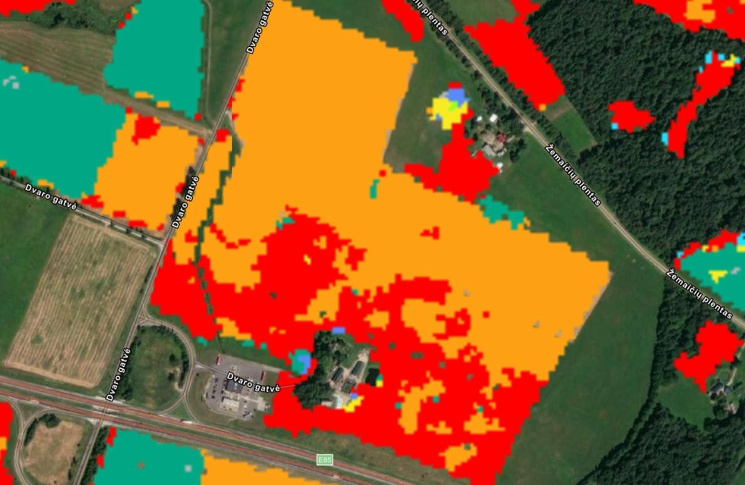
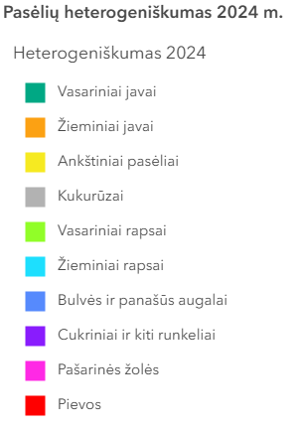
Laiku pamatysime reikšmingą
pasėlių netolygumą
Pieva
Žieminiai javai

Slide 14
Turėsime daugiau savikontrolės
įrankių klaidų prevencijai

Slide 15
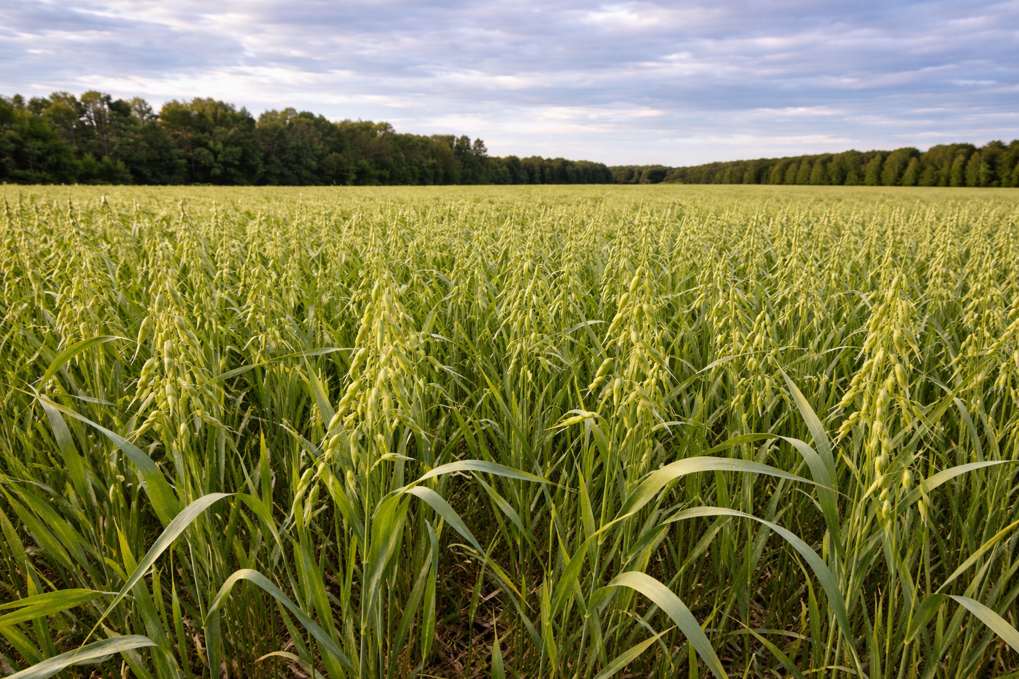
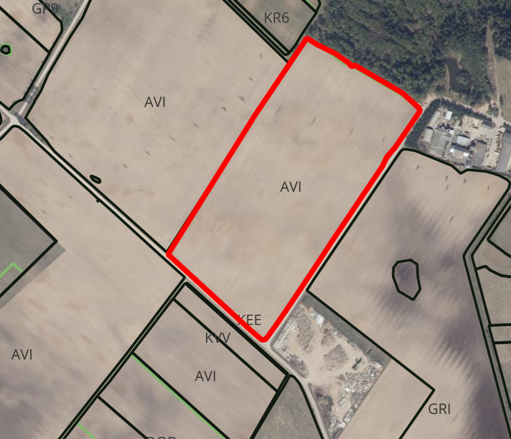
Įrankis padeda išvengti akivaizdžių
klaidų deklaruojant pasėlius

Slide 16
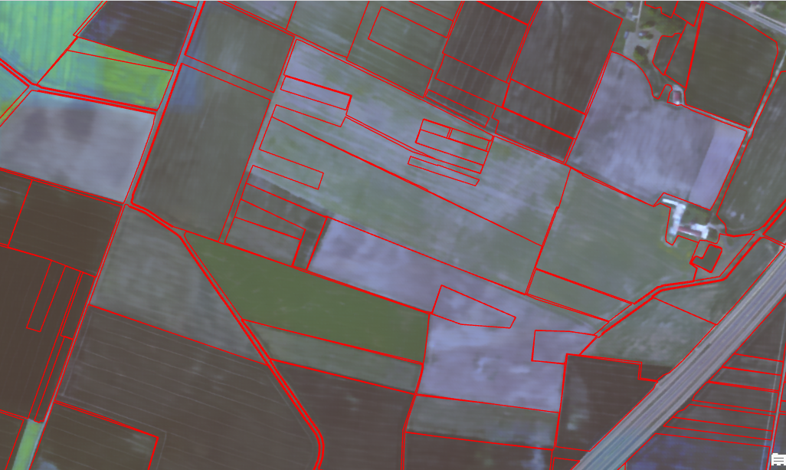
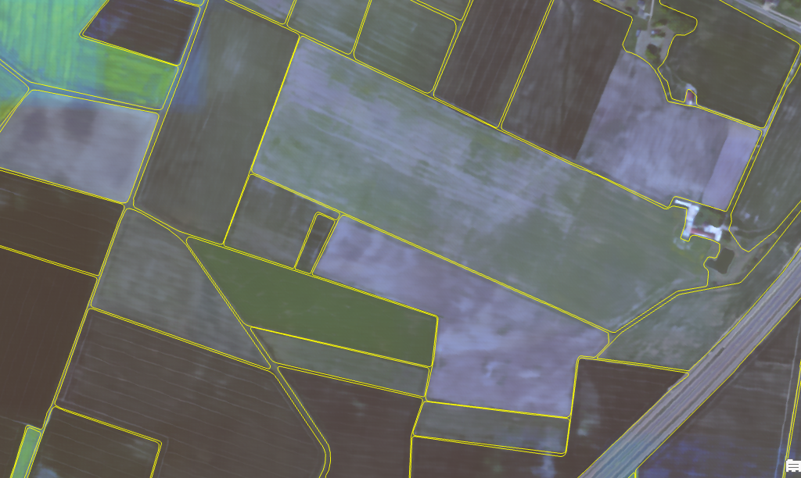
Pasėlių ribas įbraižome lengviau ir greičiau

Slide 17
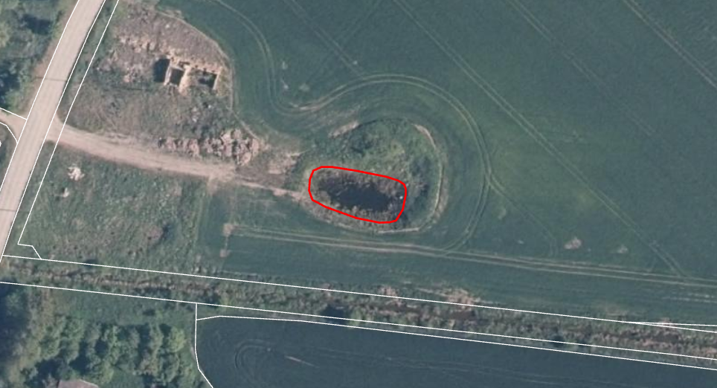
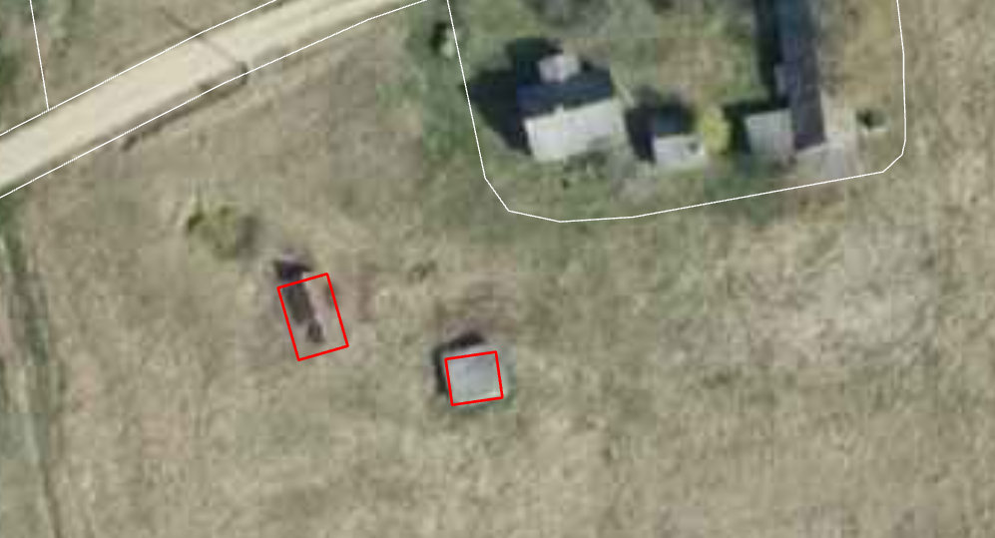
Išvengiame klaidų įbraižymuose
Nustatytas vandens telkinys
Nustatyti pastatai

Slide 18
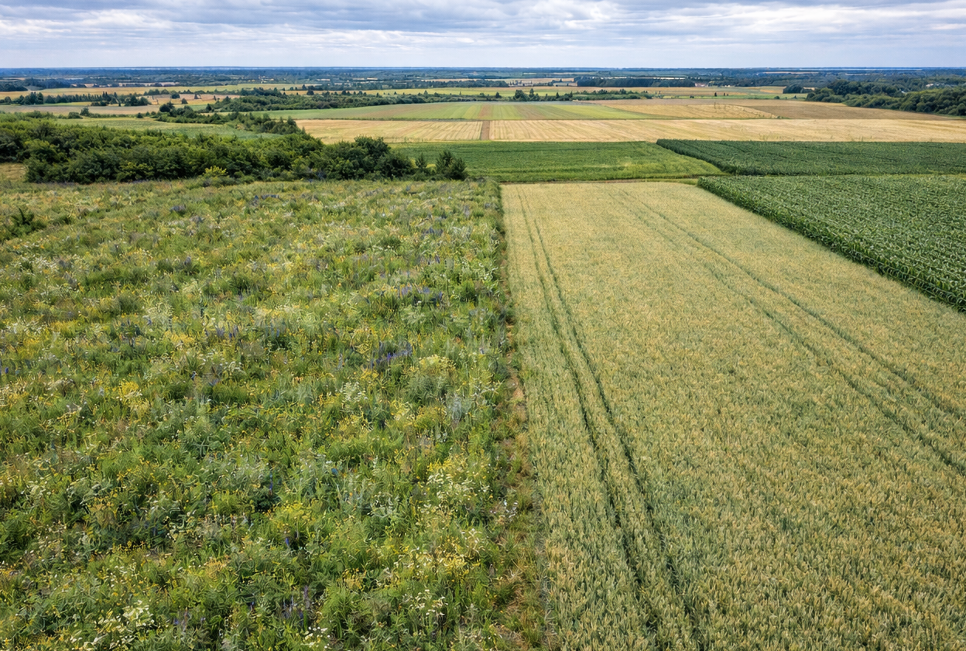
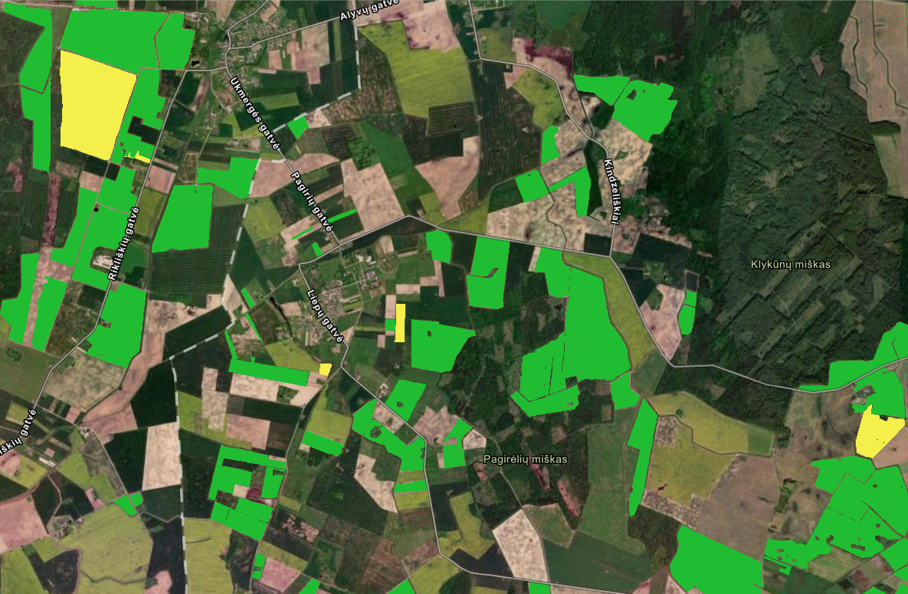
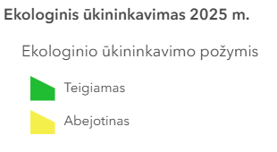
Ekologinio ūkininkavimo plotų aiškesnis nustatymas

Slide 19

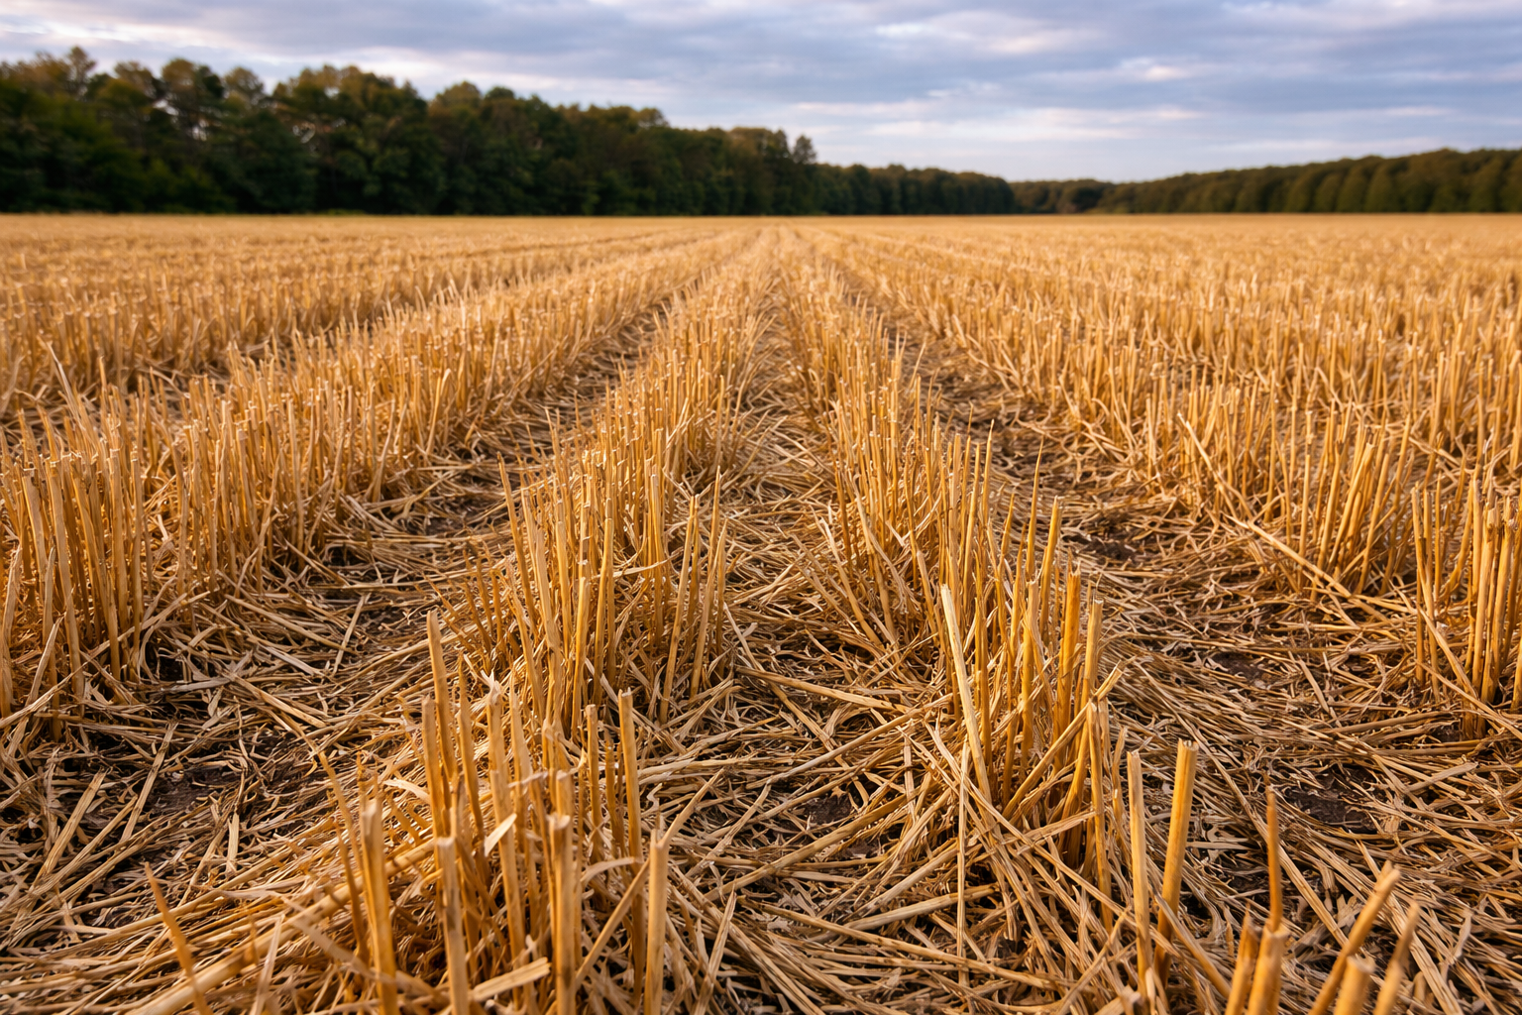
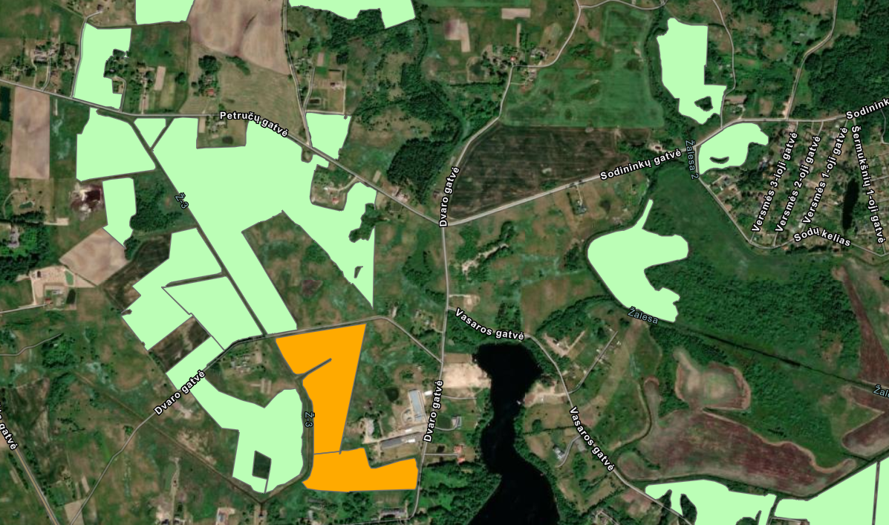
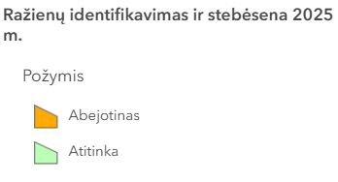
Visada žinosime, kas
vyksta su ražienomis

Slide 20
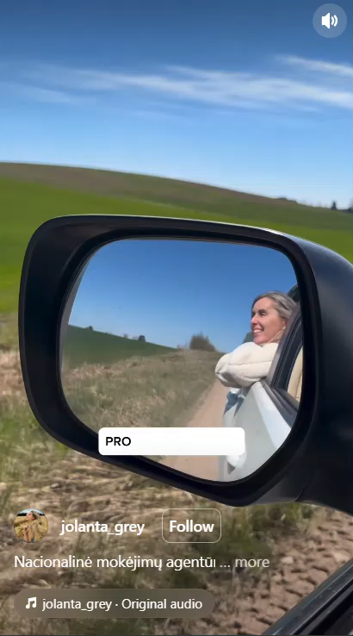
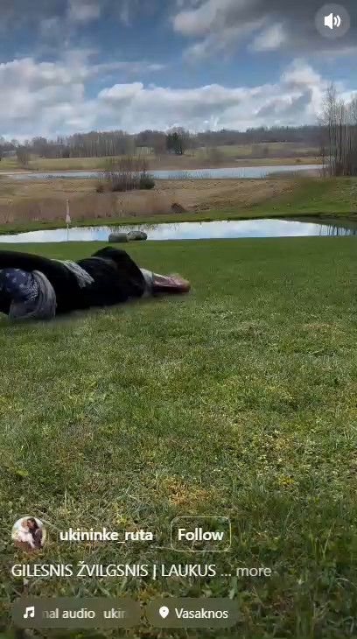
Ką apie ALNSIS2 kalba nuomonės formuotojai?

Slide 21







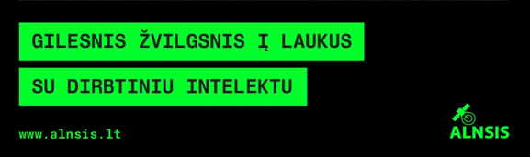
Nacionalinė mokėjimo agentūra prie Žemės ūkio ministerijos
  Blindžių g. 17, 08111 Vilnius
  +370 5 252 6999
  info@nma.lt
www.nma.lt

